Slide 1

CÁMARA DE COMERCIO DE SAN ANDRÉS, PROVIDENCIA Y SANTA CATALINA
INFORME DE GESTIÓN
A 31 DE DICIEMBRE 2021

Slide 2

GESTIÓN ESTRATÉGICA

Slide 3
MISIÓN
Somos una entidad de derecho privado, de carácter corporativo, gremial y sin ánimo de lucro, que contribuye al desarrollo regional mediante el cumplimiento de funciones de registros públicos y desarrollo empresarial, en el departamento archipiélago de San Andrés, Providencia y Santa Catalina
VISIÓN
La Cámara de Comercio de San Andrés, Providencia y Santa Catalina, se destacará como un ente dinamizador del desarrollo empresarial a través de programas de impacto regional en sostenibilidad, competitividad y formalización empresarial que contribuyen a la conservación de nuestra reserva de Biosfera Seaflowers.

Slide 4
OBJETIVOS ESTRATÉGICOS
Administrar los recursos de la entidad de una manera eficiente ( humano, financiero, físico y tecnológico)
Prestar servicios de excelente calidad (procesos misionales registros públicos y desarrollo empresarial)
Promover el desarrollo y la competitividad regional (promocion y desarrollo empresarial)
Implementar y mantener el sistema de gestión de calidad y sistema de control interno.

Slide 5
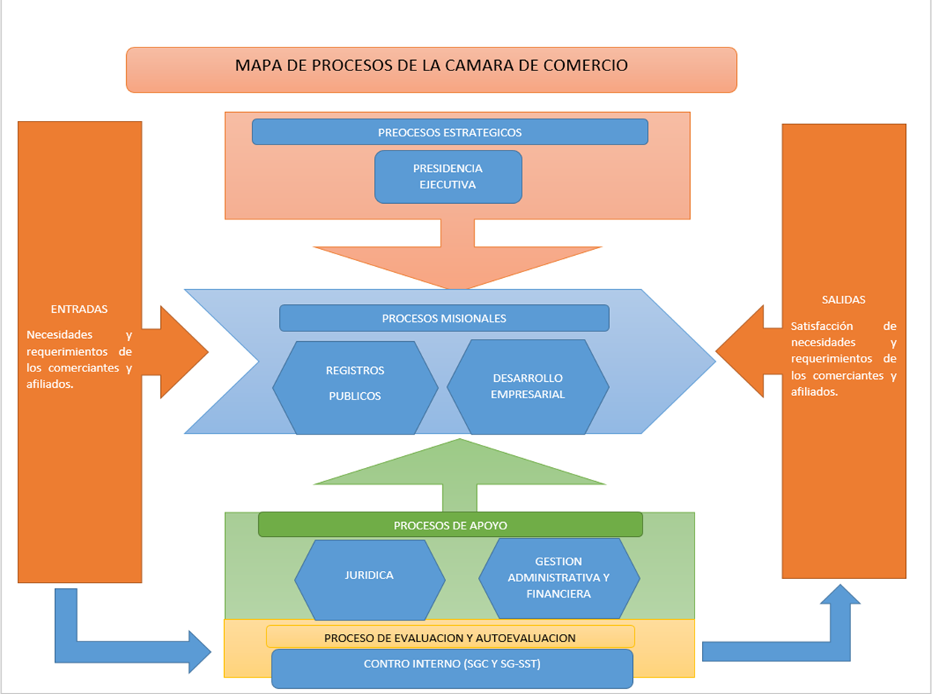
MAPA DE PROCESOS

Slide 6
REGISTROS PÚBLICOS

Slide 7
SERVICIOS REGISTRALES
Durante la vigencia 2021 adelantamos actividades todas encaminadas a fortalecer la prestación del servicio en todo sentido, consientes que la administración de los Registros Públicos es la columna vertebral y verdadera razón de ser nuestra, con la que pretendemos contribuir al desarrollo de la Región.
SATISFACCIÓN DEL CLIENTE REGISTRO PÚBLICO
NIVEL DE SATISFACCION DE LOS USUARIOS
EXCELENTE | 9894
BUENO | 0
REGULAR | 12
MALO | 0
PORCENTAJE DE SATISFACCIÓN | 99,87%

Slide 8
SERVICIOS REGISTRALES
FORMALIZACIÓN DE EMPRESAS
FORMALIZADOS
Total Asesorias en Formalización | 2358
Total Formalizados | 928
No Formalizados | 1430

Slide 9
SERVICIOS REGISTRALES
COMPARATIVO RENOVACIONES
VIGENCIA ACTUAL | VIGENCIA ANTERIOR
7755 | 6911

Slide 10
SERVICIOS REGISTRALES
COMPARATIVO CANCELACIONES
VIGENCIA ACTUAL | VIGENCIA ANTERIOR
98 | 873

Slide 11
SERVICIOS REGISTRALES
COMPARATIVO MATRICULAS
VIGENCIA ACTUAL | VIGENCIA ANTERIOR
928 | 794

Slide 12
FORMALIZACIÓN - CAE
CENTRO DE ATENCIÓN EMPRESARIAL-CAE
El Centro de Atención Empresarial –CAE es la estrategia y principal aliado de los empresarios a la hora de crear empresa, el cual ha venido mejorando, siendo importante resaltar que también fue trasladado al 1er piso al área de atención a usuarios.
 | 2021 | 2020
ASESORIAS EN FORMALIZACIÓN | 2358 | 1352
EMPRESAS FORMALIZADAS | 928 | 794

Slide 13
REVISIONES PREVIAS
Este servicio que viene prestando nuestra Entidad por varios años, el cual se ha venido mejorando su prestación, estableciendo su procedimiento y control, es una herramienta que consideramos de vital importancia con la cual se controla el número de devoluciones formales, el cual es voluntario, gratuito cuyo objetivo principal es conseguir que el usuario reciba una asesoría integral del trámite que pretende realizar en el que se indican las observaciones que se tienen sobre el documento procurando siempre que se trate de una única revisión, sin embargo, se viene trabajando en ello, a través de entrevistas con los usuarios en procura de la mejora continua.
VIGENCIA ACTUAL | VIGENCIA ANTERIOR
490 | 996

Slide 14
REGISTROS PÚBLICOS
Por delegación legal, los registros públicos que adelantan las Cámaras de Comercio son:
REGISTRO MERCANTIL
REGISTRO DE ESAL
REGISTRO ÚNICO DE PROPONENTES
REGISTRO NACIONAL DE TURISMO
RUNEOL

Slide 15
COMPARATIVO, RENOVADOS Y CANCELADOS DE 2020 y 2019 DEL REGISTRO MERCANTIL Y ENTIDADES SIN ANIMO DE LUCRO
 | 2021 | 2020 | Variación
Matriculados | 928 | 794 | 134
Renovados | 7755 | 6911 | 844
Cancelados | 98 | 873 | -775

Slide 16
GESTIÓN DE LOS REGISTROS PÚBLICOS
Redistribución de funciones.
Capacitación del Personal en diferentes registros.
Intercambio de conocimientos con Cámara de Comercio de Barranquilla y Confecámaras.
Devolución de dineros Ley 1780 de 2016,
Campañas de renovación (enero a marzo)
Asesoría personalizada a usuarios con relación al cambio normativo de RNT.

Slide 17
SISTEMA DE PQRSF
MES | No DE RADICADOS | REQUIERE RESPUESTA |  | PENDIENTES POR RESPUESTA | PENDIENTE POR RECLAMAR
 |  | SI | NO
ENERO | 85 | 65 | 20 | 0 | 0
FEBRERO | 95 | 90 | 5 | 0 | 0
MARZO | 160 | 158 | 2 | 0 | 0
ABRIL | 109 | 108 | 1 | 0 | 0
MAYO | 101 | 100 | 1 | 0 | 0
JUNIO | 99 | 84 | 15 | 0 | 0
JULIO | 108 | 105 | 3 | 0 | 0
AGOSTO | 128 | 128 | 0 | 0 | 0
SEPTIEMBRE | 110 | 108 | 2 | 1 | 0
OCTUBRE | 88 | 87 | 1 | 0 | 0
NOVIEMBRE | 110 | 110 | 0 | 1 | 0
DICIEMBRE | 70 | 68 | 2 | 0 | 0
.

Slide 18
NOTICIA MERCANTIL
La publicación mensual de la Noticia Mercantil puede ser consultada a través de nuestra página web y se remite la certificación en constancia de dicha publicación al ente de Control. Se facilita la consulta a nuestros usuarios a través del equipo del área de atención al público.

Slide 19
DESARROLLO EMPRESARIAL

Slide 20
DESARROLLO EMPRESARIAL
Afiliados
Programas
Mesas Secretarìa Tecnica
Programa de Fortalecimiento Empresarial
Alianzas
Estudios e Investigaciones
Ferias de Negocios y Emprendimiento
Pactos
Enjoy San Andres

Slide 21

AFILIADOS

Slide 22
AFILIADOS
Foro de afiliados 2021
Obsequios por renovación
Talleres y capacitaciones
Patrocinio a una feria nacional
AFILIADOS
406

Slide 23
ALIANZAS
Con la universidad EAN para establecer un programa académico en el Departamento.
Con empresarios de Costa Rica, para realizar un intercambio bienes y/o servicios e impulsar la exportación e importación el departamento.
Con la Universidad Simón Bolívar, atreves de un programa de regálias para fortalecer la innovación en el Archipielago.
Alianzas Inter cámaras para el fortalecimiento de programas y transferencias metodológicas para ser aplicadas en el 2022.
Se estableció conversación con la cámara de comercio de curaçaos para un intercambio de experiencias y su portafolio de inversores.
Acuerdo con la entidad Blue Caribu para ofrecer cursos gratuitos a los empresarios del Departamento en temas digitales.
Alianza con Bancóldex la cual brinda seminarios y talleres gratuitos para el empresariado.

Slide 24

ESTUDIOS E INVESTIGACIONES
Se realizaron 4 estudios económicos sobre el tejido empresarial del Archipiélago, alojado en la página web de la entidad.
ANALISIS ECONOMICO 2021 Y TENDENCIAS ECONOMICAS POSTCOVID
ANALISIS REGISTROS MERCANTILES 2015-2021
ESTUDIO EMPRESARIAL 2020
ESTUDIOS ECONOMICOS 2010-2020

Slide 25
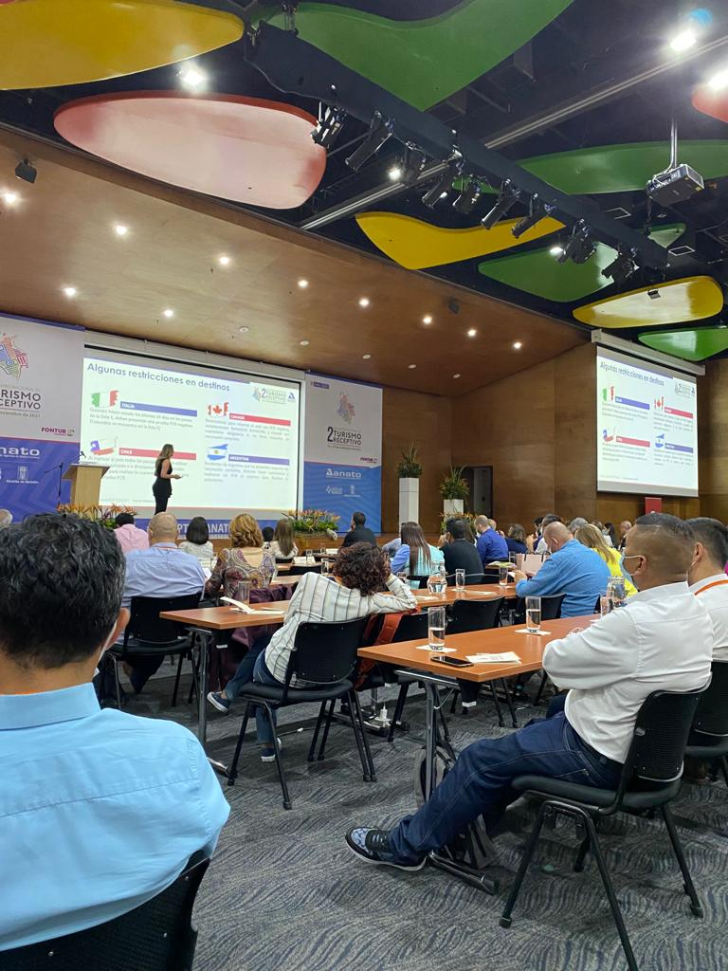
FERIAS Y NEGOCIOS DE EMPRENDIMIENTO
RECEPTIVOS DE VIAJE (Medellín)

Slide 26
ACTIVIDADES
Trasnochón
The Best Island Burguer
The Best Island Pizza
Enjoy San Andrés
Promoción día del padre
Promoción día de la madre
Actividad con el comercio amor y amistad
Decoración de vitrinas Halloween

Slide 27
ACTIVIDADES
Sensibilización en el comercio sobre el buen uso
de los protocolos de BioseguridaD
Decoración de vitrinas Halloween
Marketeros a la Gorra
Jornada de vacunación masiva
Mes del comercio electrónico (junio)
Campaña de recolección de residuos sólidos
Campaña para el uso de No bolsas plásticas
Nómina a tu comerciante favorito
Tardes de emprendedores

Slide 28

PACTOS
Acuerdo de voluntades para el fortalecimiento de economía naranja
Pacto para la reactivación del empleo en él archipiélago

Slide 29

ENJOY SAN ANDRÉS ISLAS
50 emprendimientos participantes
-16 Fair Tables
-1000 asistentes aproximadamente
48 agrupaciones artísticas y culturales
Remoto Rumba Estéreo
Adopción canina (3 caninos adoptados)
Recreación para niños ( 60 niños asistentes )
Total Gastado: $ 50.000.000

Slide 30
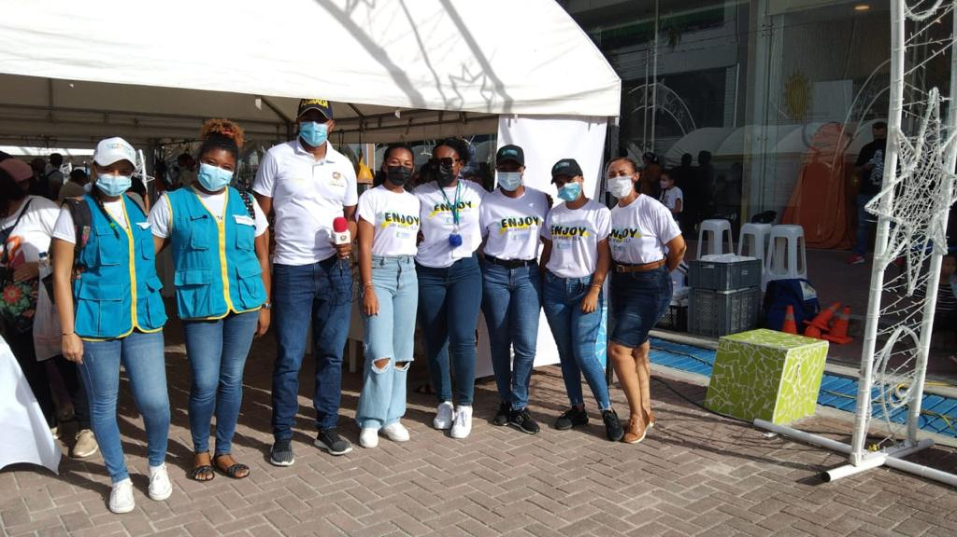
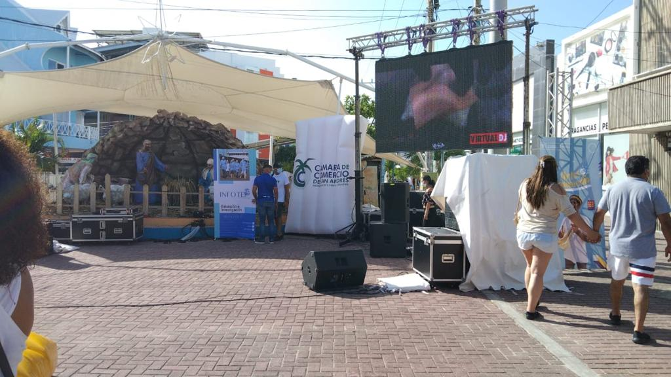
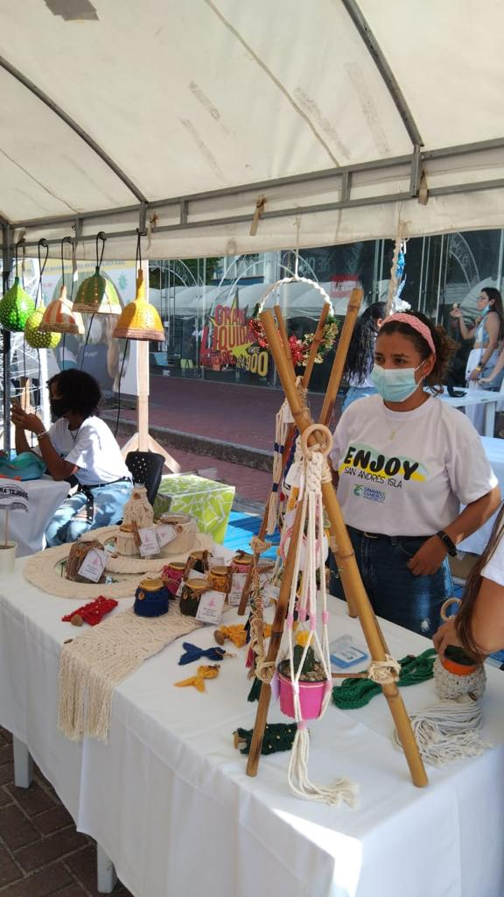
ENJOY SAN ANDRES

Slide 31
ADMINISTRATIVO

Slide 32
ADMINISTRATIVO
Durante la vigencia del año 2021 se han ejecutado las actividades dispuestas en los planes de bienestar, capacitaciones, seguridad y salud en el trabajo, mantenimiento, sistemas y Gestión documental.
A continuación, se detallan las actividades realizadas por el área de Administrativa, como ejecución a los planes establecidos para la vigencia 2021:
PLAN DE BIENESTAR
El plan de Bienestar tiene como objetivo propiciar condiciones que generen un clima organizacional que contribuya con el desarrollo personal, físico y espiritual de los trabajadores, unido a la motivación y calidez humana en la prestación de los servicios en la entidad, y que esto pueda verse reflejado en el cumplimiento de la Misión Institucional; Como ejecución a las actividades del plan de bienestar programado para el año 2021 se han ejecutado las siguientes actividades:

Slide 33
Plan de Bienestar

Slide 34
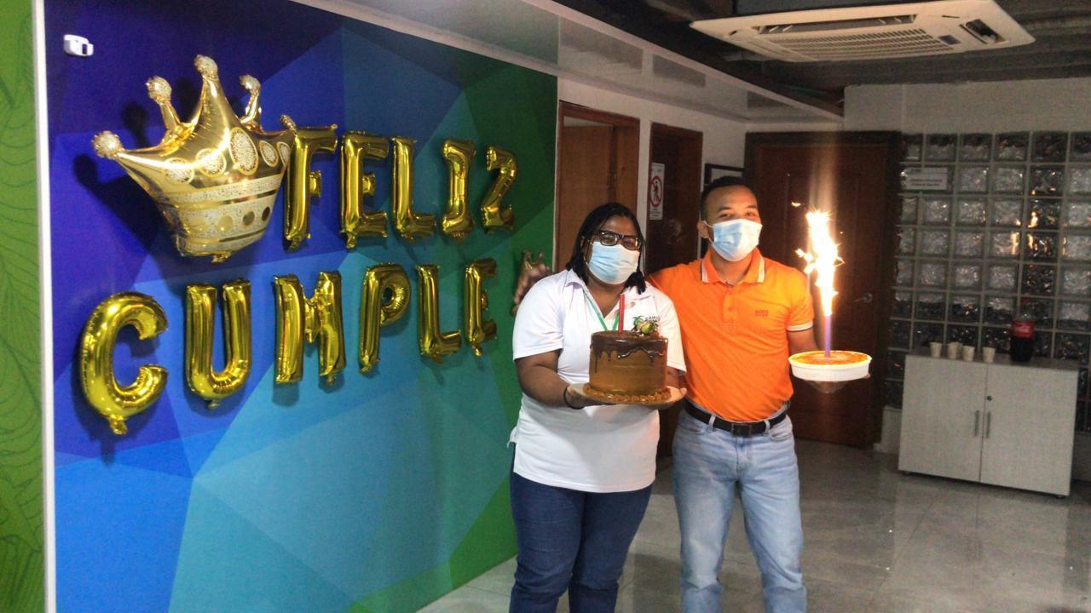
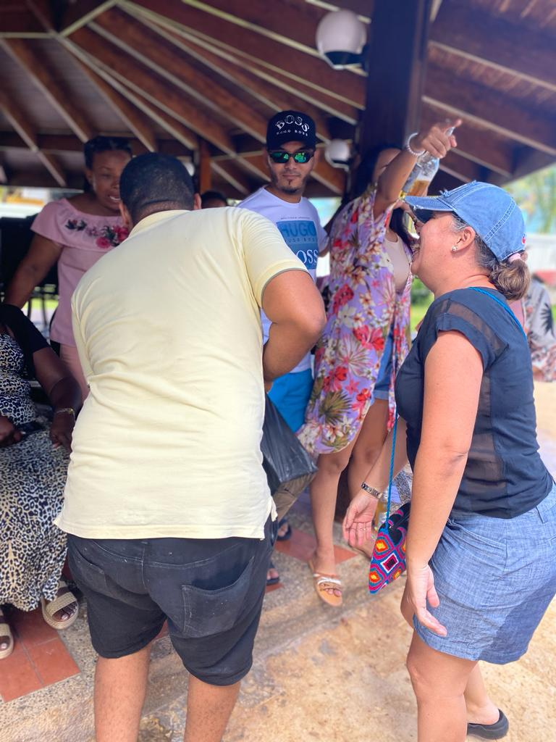
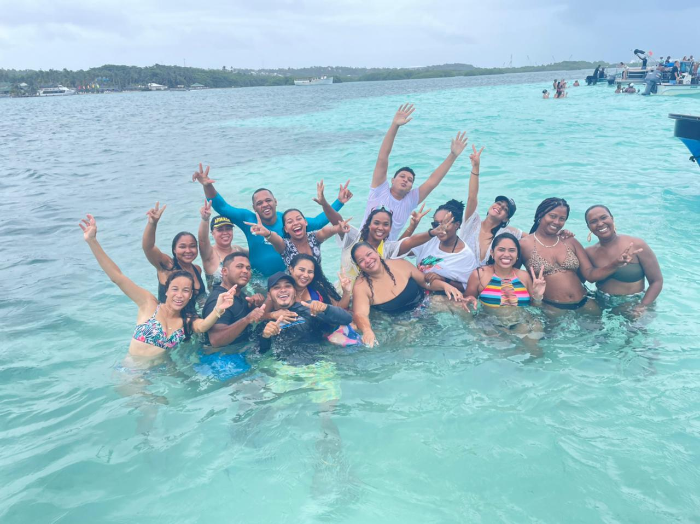
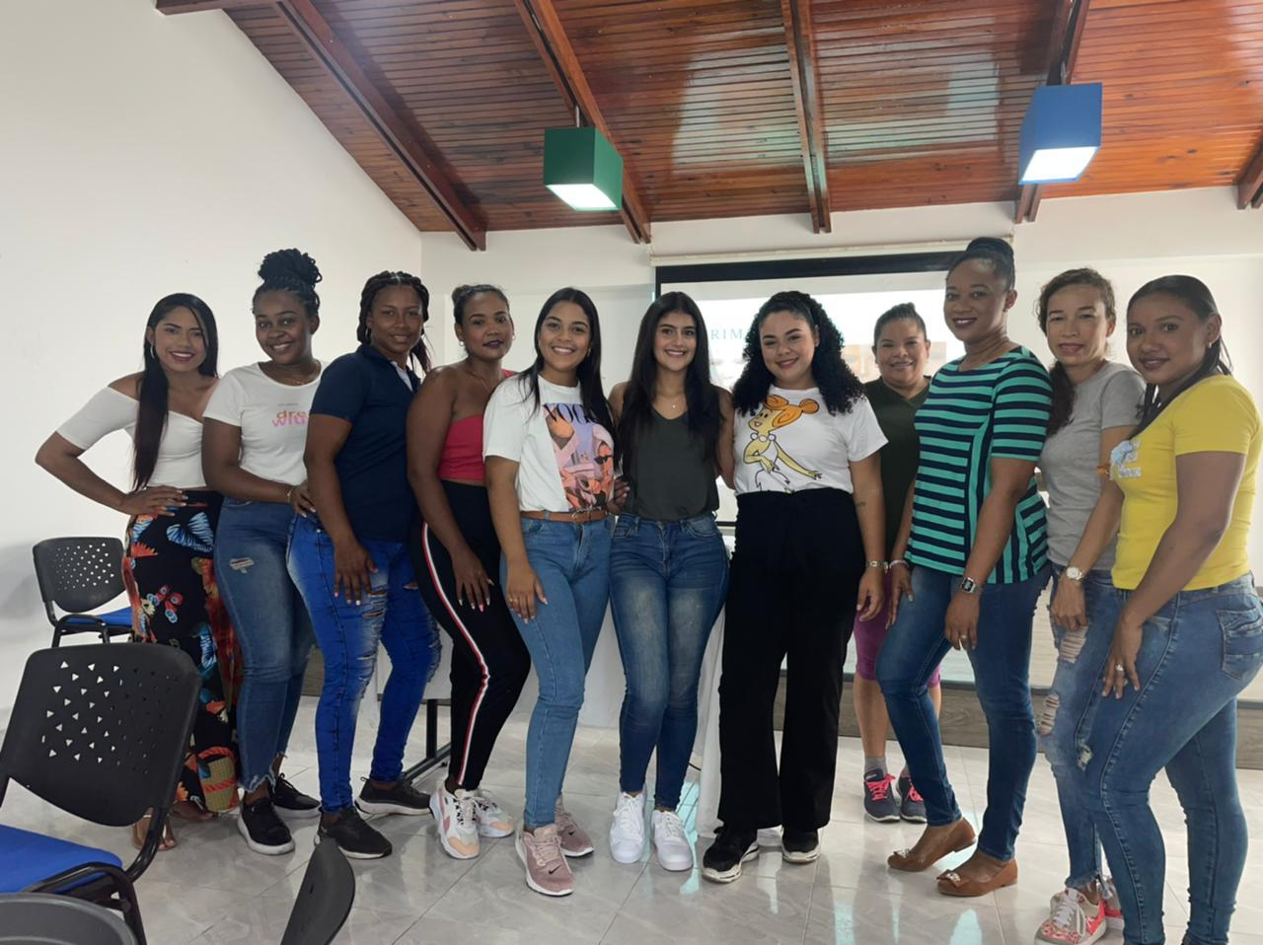

Slide 35
PLAN DE CAPACITACIONES
Teniendo en cuenta que la capacitación al personal tiene como objetivo aumentar el conocimiento y/o cambiar las actitudes en el desempeño de su trabajo y así mejorar el desarrollo personal y profesional del propio empleado, este ente cameral diseñó un plan de capacitaciones para ejecutar durante la vigencia 2021.
En ejecución al plan de capacitaciones establecido para la vigencia 2021 se han realizado las siguientes actividades:

Slide 36
Actividad
Capacitación de los Registros públicos delegados por el Gobierno
Camapcitacion en Manejo del tiempo
Capacitación Trabajo en Equipo
Capacitación NIIF
Capacitacion taxonomia aplicable XBRL
Capacitación Sistema de Gestión de Calidad
Capacitación en primeros auxilios y Brigadas de Emergencia
Plan de Capacitaciones

Slide 37
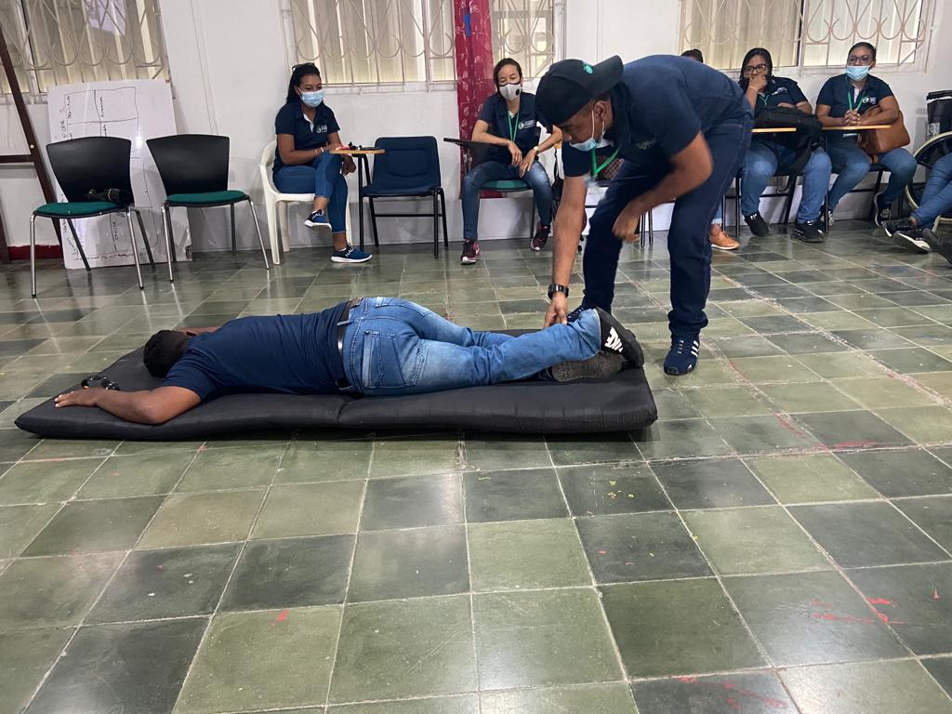
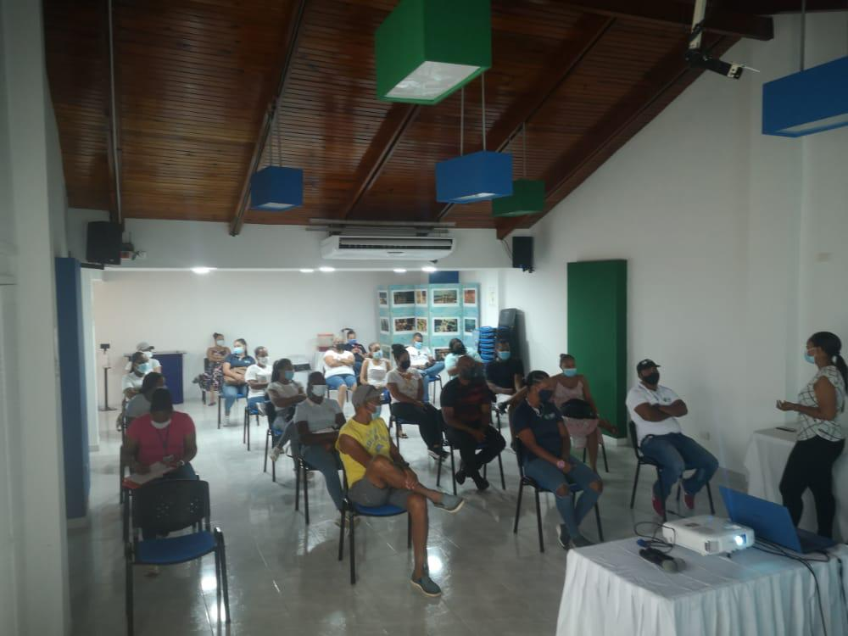
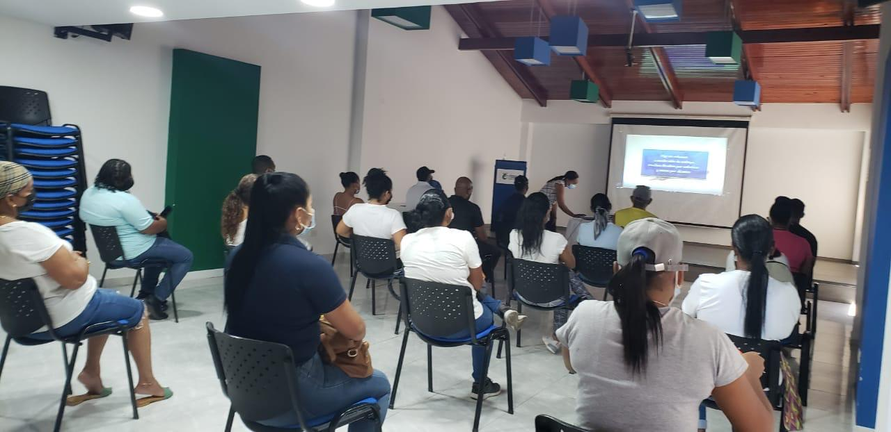
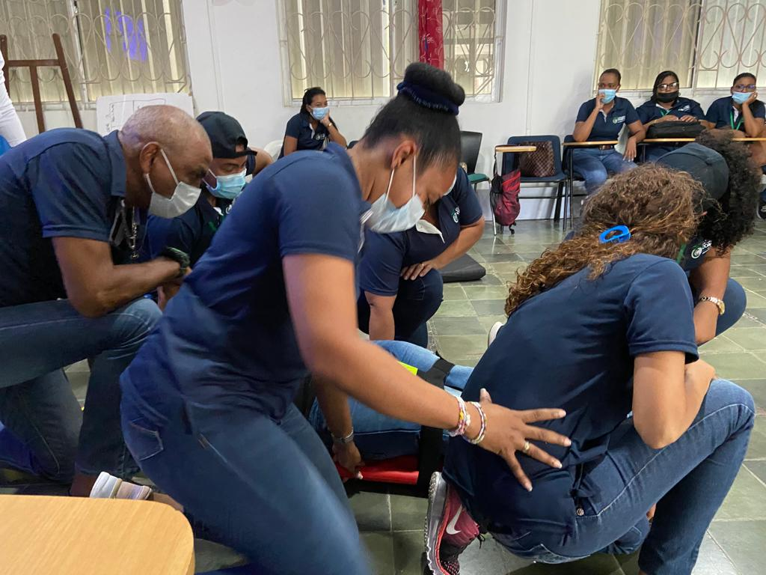

Slide 38
Sistema de Gestión de Seguridad y Salud en el Trabajo
La seguridad y salud laboral tiene como objeto la aplicación de las medidas necesarias para evitar, o al menos minimizar, los riesgos en el trabajo y promocionar la salud entre los trabajadores.
Dentro de las actividades dispuestas en el Plan de Seguridad y Salud en el Trabajo en lo que corresponde al año 2021 se han ejecutado las siguientes actividades:

Slide 39
Actividad
Aplicación de bateria de riesgos y evaluacion de Cargas de Trabajo
Ejecucion de jornadas SOL (Seguridad, Orden y Limpieza)
Inspecciones de seguridad (extintores y botiquin)
Recarga de Extintores
Seguimiento Pausas activas
Fumigaciones, desinfecciones y desratizacion.
Actividades de promocion y estilo de vida saludable
Sistema de Gestión de Seguridad y Salud en el Trabajo

Slide 40
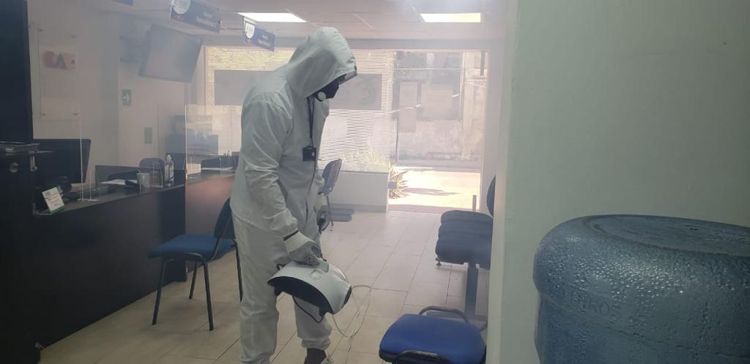
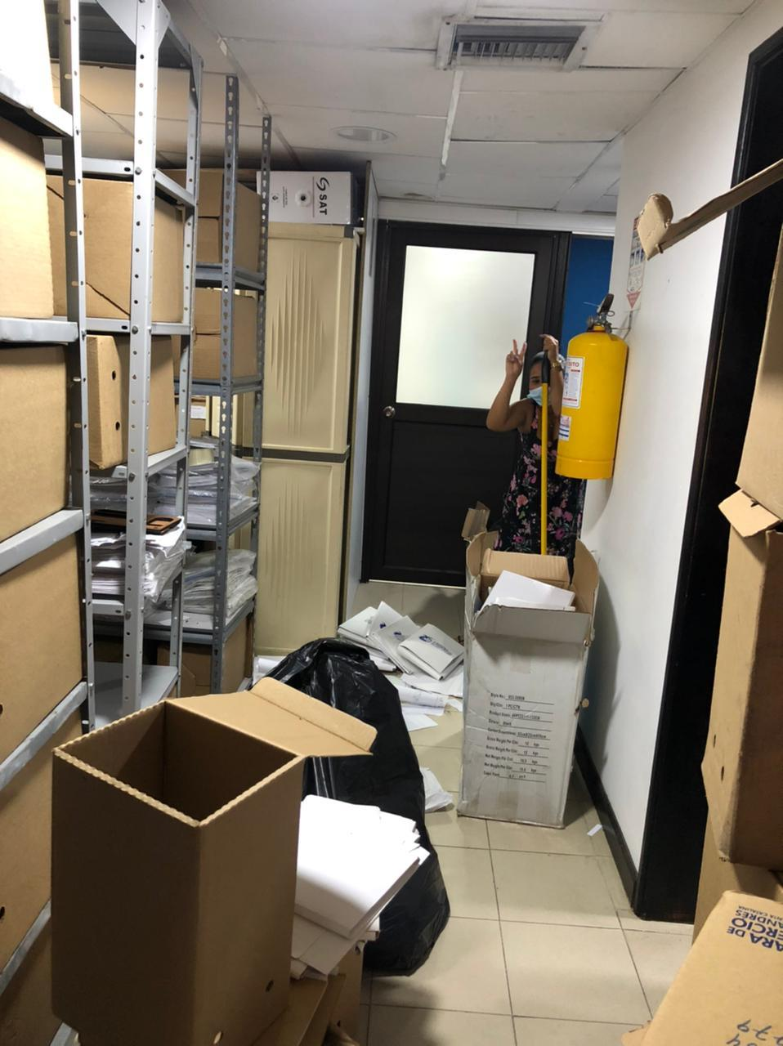
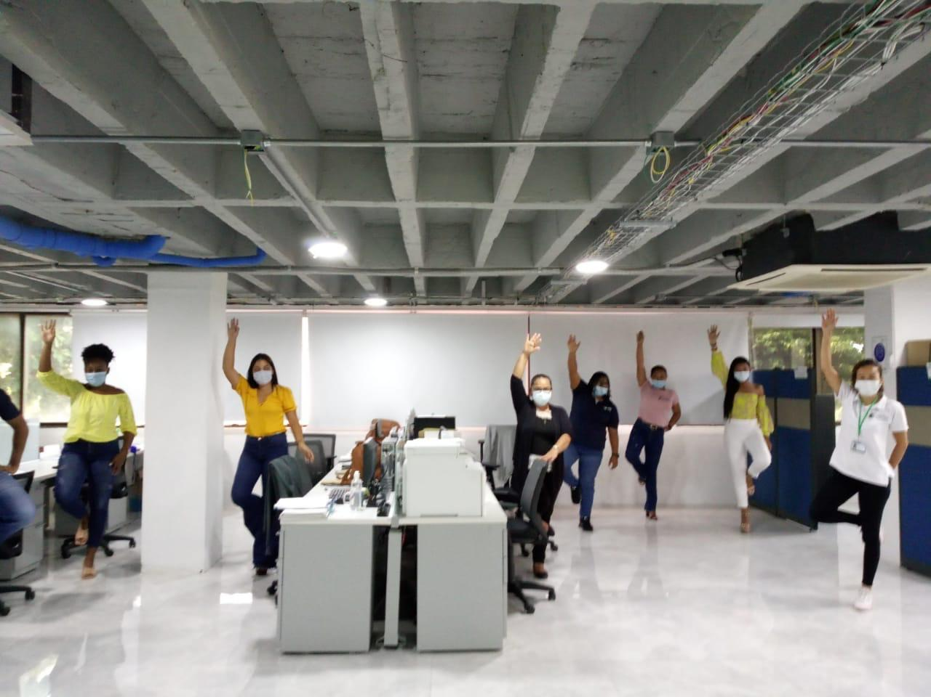
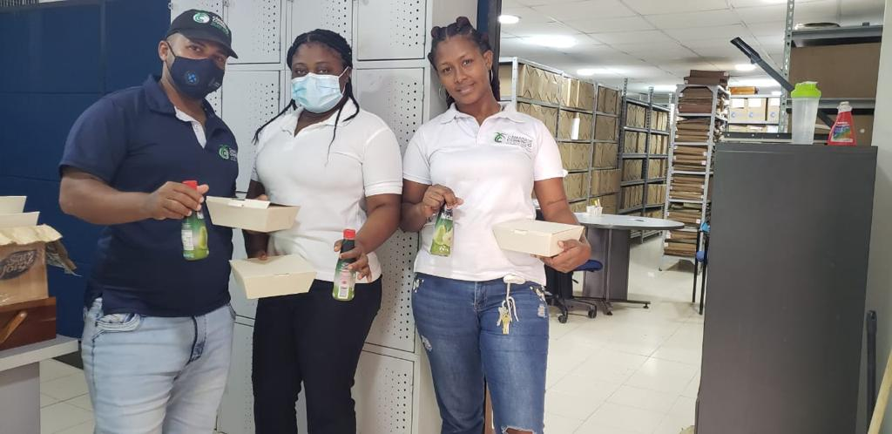

Slide 41
ENCUESTA DE SATISFACCIÓN DEL CLIENTE INTERNO
Luego de tabular, revisar y analizar las respuestas de los funcionarios en la aplicación de la encuesta de satisfacción del cliente interno podemos observar que existe un grado de satisfacción de un 90%, lo cual nos llevara a crear nuevas estrategias para lograr un 100% de satisfacción

Slide 42
PLAN DE MANTENIMIENTOS
El plan de mantenimiento tiene como objetivo mantener en buen estado las instalaciones de la entidad, realizando diferentes actividades para la conservación de estas.
Actividad
Mantenimientos correctivos y preventivos de aires acondicionados
Adecuación de oficinas primer y segundo piso
Adecuación de baños salón Alejandro Rankin
Mantenimientos de equipos de cómputos

Slide 43
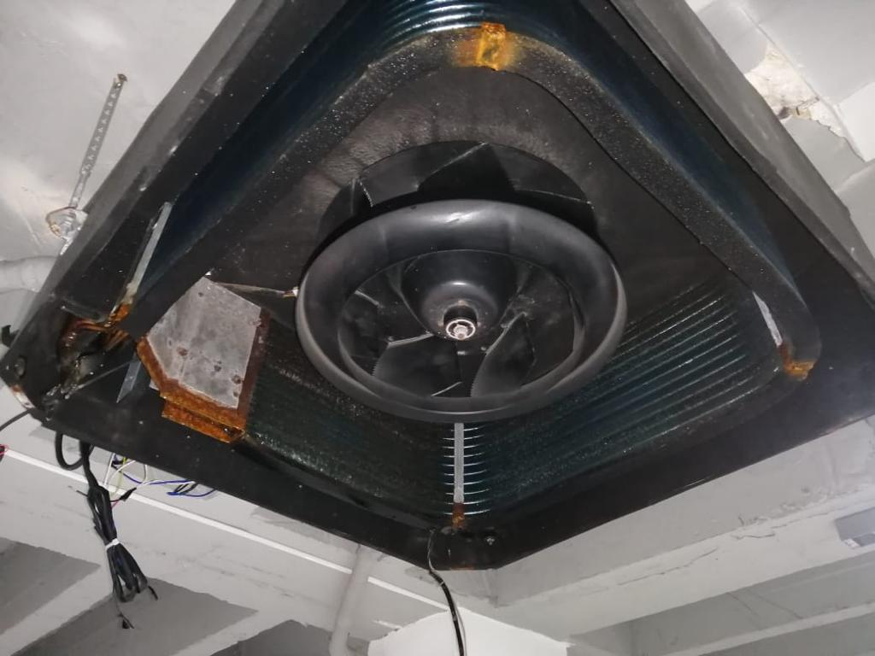
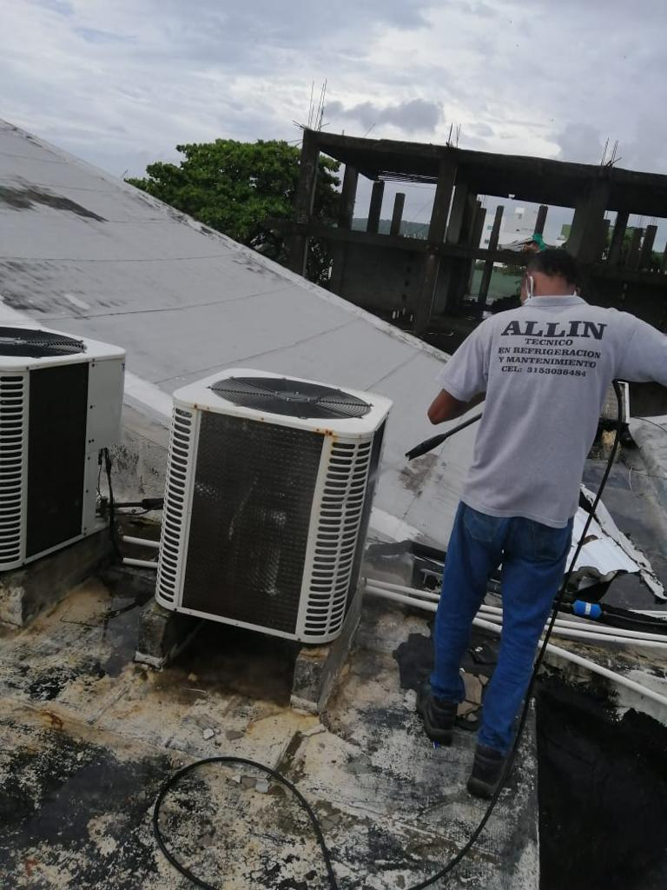
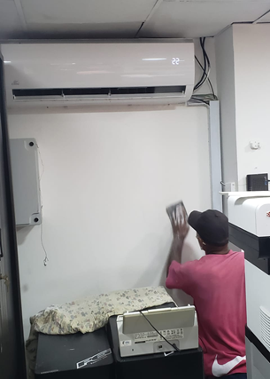
PLAN DE MANTENIMIENTOS

Slide 44
PLAN DE SISTEMAS
Actividad
Realización de back ups
Realización de mantenimiento preventivo a los equipos de computo
Apoyo y asistencia técnica durante la temporada de renovación de Registros Públicos
Generación de datos estadísticos para los entes de control
Generación de bases de datos se la necesidad
Administración de la pagina web
De conformidad a lo establecido en el plan de sistemas a ejecutar durante la vigencia 2021 se desarrollaron las siguientes actividades:

